Slide 1

DIGITALE KOMPETENZEN ENTWICKELN
ONLINE-FORTBILDUNGSREIHE FÜR VERTRETERINNEN UND VERTRETER VON DEUTSCHEN NATIONALITÄTENSELBSTVERWALTUNGEN, UNGARNDEUTSCHEN VEREINEN UND INSTITUTIONEN

Slide 2
DIGITÁLIS KOMPETENCIA FEJLESZTÉSE
ONLINE TOVÁBBKÉPZÉS NÉMET NEMZETISÉGI ÖNKORMÁNYZATOK, EGYESÜLETEK ÉS INTÉZMÉNYEK VEZETŐI, TAGJAI SZÁMÁRA

Slide 3
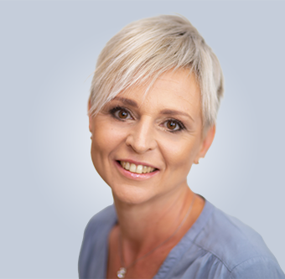
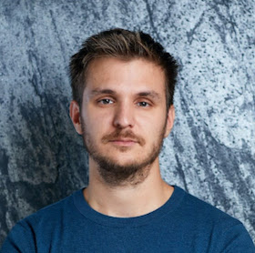

DIGITÁLIS KOMPETENCIA FEJLESZTÉSE
KIK VAGYUNK MI?
Szeiberling Krisztina
#pticom #PR-szakértő #pécs #kommunikációs vezető
Berta Zoltán
#pticom #egészségügy #budapest #marketing360

Slide 4
DIGITÁLIS KOMPETENCIA FEJLESZTÉSE
MIRŐL LESZ SZÓ A KÖVETKEZŐ NÉHÁNY HÉTBEN?
Az online marketing alapjai és hasznos online eszközök
Tartalommarketing
A vizuális kommunikáció alapjai
Szövegírás és SEO-alapok
WordPress weboldal készítése
Egy kampány összerakása az első 5 előadás alapján

Slide 5
DIGITÁLIS KOMPETENCIA FEJLESZTÉSE
A KURZUSSOROZAT CÉLJA

Slide 6
DIGITÁLIS KOMPETENCIA FEJLESZTÉSE
Bemutatkozás
Az online marketing alapjai
Hasznos eszközök a mindennapokhoz
A MAI TÉMÁINK

Slide 7
DIGITÁLIS KOMPETENCIA FEJLESZTÉSE
BEMUTATKOZÁS
Ki milyen szervezetet képvisel?
Ki miért döntött úgy, hogy részt vesz a kurzuson?
Hogyan használja az általa képviselt szervezet az online kommunikáció adta lehetőségeket?
Kinek milyen szintűek a felhasználói ismeretei?
Ki mit remél a workshoptól, kit mi érdekel a leginkább?

Slide 8
ONLINE MARKETING ALAPOK

Slide 9

DIGITÁLIS KOMPETENCIA FEJLESZTÉSE
MI AZ ONLINE MARKETING?
Online marketingről akkor beszélünk, amikor a termékünket, szolgáltatásunkat, márkánkat valamilyen digitális médiumon, online csatornán keresztül népszerűsítjük, értékesítjük.

Slide 10

DIGITÁLIS KOMPETENCIA FEJLESZTÉSE
MI AZ ONLINE MARKETING CÉLJA?
Érdeklődőket vonzani a márkánk irányába, majd aktivizálni, végül pedig „ügyfelekké” konvertálni őket. Mivel e konverziók nagy része általában webhelyen történik majd, így a legtöbb online marketing taktika célja az lesz, hogy bizonyos webhelyekre vonzzad a lehetséges ügyfeleket.

Slide 11
DIGITÁLIS KOMPETENCIA FEJLESZTÉSE
MELYEK AZ ONLINE MARKETING LEGFONTOSABB ELEMEI?
Website marketing
A szervezet (önkormányzat, egyesület, intézmény…) webhelye, az online marketing legfontosabb alappillére, a marketing-tölcsér vége
Közösségi média marketing
Célja általában a márka népszerűsítése, az érdeklődők bevonzása, illetve a célközönség aktivizálása
Email marketing
A mai napig az egyik leggazdaságosabb és legkedvezőbben megtérülő online marketingforma
Keresőoptimalizálás
Célja, hogy weboldalunk tartalmai magasabb pozícióban jelenjenek meg a keresőmotorok találatai között
PPC hirdetések
A fizetett online hirdetések leggyakoribb formái a Pay-Per-Click hirdetések.
Tartalommarketing
Különféle tartalmak gyártásával bevonzzuk és aktivizáljuk a leendő vagy meglévő felhasználókat

Slide 12
KÉRDÉS
Ki melyiket ismeri, használja, használta már?

Slide 13
DIGITÁLIS KOMPETENCIA FEJLESZTÉSE
MARKETINGCÉLOK
A profi marketing rendkívül sokszor használ célmeghatározást. Minden egyes marketing aktivitás tervezési fázisában meg kell határozni, mi a marketing cél.

Slide 14
DIGITÁLIS KOMPETENCIA FEJLESZTÉSE
MARKETINGCÉLOK LEHETNEK
márkaismertség építése
a konkurens márka használóinak megnyerése
értékesítésösztönzés (újravásárlás, nagyobb mennyiség vásárlása)
kipróbálás ösztönzése
márkahűség kialakítása, ösztönzése
új kipróbálók, új vevők megnyerése

Slide 15
DIGITÁLIS KOMPETENCIA FEJLESZTÉSE
MILYEN A JÓ MARKETINGCÉL?
Specific: pontosan meghatározható, konkrét
Measurable: mérhető
Achievable: megvalósítható
Relevant: releváns a vállalkozásunk és üzleti tervünk szempontjából
Timely: határidőhöz kötött

Slide 16
DIGITÁLIS KOMPETENCIA FEJLESZTÉSE
Példa a SMART marketingcél-meghatározásra:
Jövő év júniusáig [határidő!] honlapunk látogatottságát havi szinten 25.000-re növeljük a jelenlegi 20.000-ről [specifikus, mérhető, reális], a tartalommarketing eszközök használatával, havi 5 új cikkel történő bővítéssel [akcióorientált, specifikus].

Slide 17
FELADAT
Határozzunk meg közösen néhány marketingcélt! ☺

Slide 18
DIGITÁLIS KOMPETENCIA FEJLESZTÉSE
CÉLCSOPORTOK MEGHATÁROZÁSA
A célcsoport a fogyasztók, felhasználók azon csoportja, akiket a vállalkozás, termék vagy szolgáltatás mint vásárlót, ügyfelet, igénybe vevőt elképzel, és akihez aktivitásait igazítja.
A célcsoport állhat természetes és jogi személyekből, intézményekből is – bár tudomásul kell venni, hogy a jogi személy mögött is természetes személy áll (vagyis a vállalkozást is emberek alkotják).

Slide 19
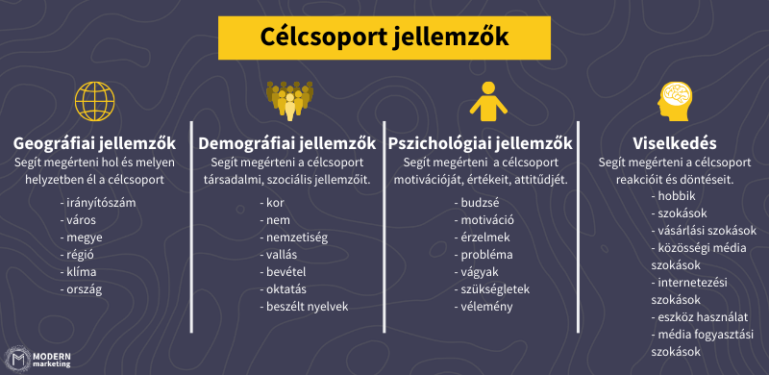
DIGITÁLIS KOMPETENCIA FEJLESZTÉSE
Tankönyvi célcsoport-meghatározás:
nem
életkor
lakóhely
családi állapot, élethelyzet
anyagi körülmények
szituáció, amelyben a terméket használja vagy a szolgáltatást igénybe veszi
motivációk, attitűdök, tudatosság szintje
médiafogyasztási szokások
szabadidős tevékenységek

Slide 20
DIGITÁLIS KOMPETENCIA FEJLESZTÉSE
Segítő kérdések:
Férfi vagy nő a célcsoport? Esetleg mindkettő?
Milyen korcsoportba tartozik? Gyerek vagy felnőtt? Fiatal vagy idős? Millenniumi generáció vagy baby boomer?
Használja az internetet? Naponta mennyit netezik és melyik napszakban? Min netezik: gépen vagy mobilon?
Milyen weboldalakat használ? Melyek a kedvenc weboldalai?
Szokott-e interneten keresztül vásárolni?
Hol lakik: főváros, megyeszékhely, kisváros, egyéb régiós bontás: pl. a Balaton környékén?
Mennyi a jövedelme?
Milyen iskolai végzettsége van? Hol dolgozik? Alkalmazott vagy vállalkozó?
Milyen a modora, értékrendje, személyiségtípusa? Mindig elégedetlenkedik vagy boldog, kiegyensúlyozott?
Mennyit tud a termékedről/szolgáltatásodról: ismeri már vagy sosem hallott még róla?
Milyen hobbijai vannak? Mik a szokásai?

Slide 21
FELADAT
Határozzuk meg közösen a célcsoportunkat, ill. célcsoportjainkat! ☺

Slide 22
DIGITÁLIS KOMPETENCIA FEJLESZTÉSE
A modern marketing-megközelítés ennél több, ezért a klasszikus „tankönyvi” célcsoportmeghatározás kiegészül a pozícionálással és az értékajánlat meghatározásával.

Slide 23
DIGITÁLIS KOMPETENCIA FEJLESZTÉSE
POZÍCIONÁLÁS
Mi a pozícionálás?
Az, amikor meghatározom, milyen termék vagy szolgáltatás vagyok, kiknek készültem, mit fognak elérni a használatommal, milyen érzéseket, gondolatokat keltek bennük.

Slide 24
DIGITÁLIS KOMPETENCIA FEJLESZTÉSE
CÉLCSOPORT-MEGHATÁROZÁS ÉS POZÍCIONÁLÁS
Mi az összefüggés a célcsoport-meghatározás és a pozícionálás között?
Példa: Az XY Kommunikációs Ügynökség célcsoportja az olyan vállalkozások, egyéb szervezetek csoportja, akik felismerik, hogy szakértő kommunikációs és marketing-támogatás nélkül nem tudnak fellépni a piacon, és erre hajlandóak áldozni is.
Példa: Az XY Kommunikációs Ügynökség honlapkészítési szolgáltatása prémium kategóriás szolgáltatás, amely a marketingstratégiára épített marketingeszközt, a honlapot adja. Önmagában is működő rendszer, amely lehetővé teszi, hogy a vállalkozás vevőket szerezzen. Profi, visszafogott, letisztult, átlátható, meggyőző.

Slide 25
DIGITÁLIS KOMPETENCIA FEJLESZTÉSE
POZÍCIONÁLÁS
A pozícionálás során az alábbi kérdésekre kell választ adnunk:
Kinek hasznos ez a szolgáltatás, ill. termék?
Példa: Nyelvvizsgafelkészítő kurzus – azoknak, akik elvégezték a főiskolát, de nyelvvizsga hiányában nem tudták megkapni a diplomájukat, viszont rengeteget dolgoznak, így nem tudnak nyelviskolába járni.
Hogyan segít, milyen problémákat old meg a szolgáltatás, ill. termék?
Példa: Nyelvvizsgafelkészítő kurzus – az elméleti tudás megszerzése mellett olyan speciális feladatsort ad a hallgatóknak, amely felkészítő őket a középszintű nyelvvizsgára.

Slide 26

DIGITÁLIS KOMPETENCIA FEJLESZTÉSE
FELADAT:
Pozícionáljunk közösen! ☺

Slide 27
DIGITÁLIS KOMPETENCIA FEJLESZTÉSE
ÉRTÉKAJÁNLAT MEGHATÁROZÁSA
Mi az értékajánlat?
Értékajánlat a vevők számára annak megfogalmazása és indoklása, hogy miképpen ad választ az adott vállalkozás terméke, szolgáltatása, tevékenysége a vevők (célcsoportok) igényére.

Slide 28
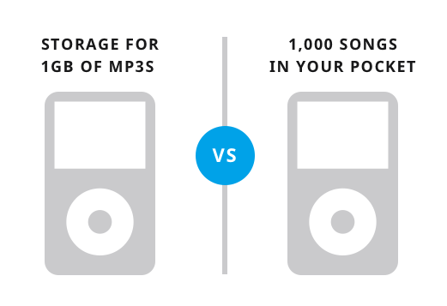
DIGITÁLIS KOMPETENCIA FEJLESZTÉSE
ÉRTÉKAJÁNLAT MEGHATÁROZÁSA
Gondoljuk át, mit ajánlunk!
De tényleg! Nem a termék vagy a szolgáltatás a lényeg, hanem a probléma és a megoldás, amit kínálunk rá. Az emberek nem egy kertészt akarnak venni, hanem egy szabad hétvégét fűnyírás nélkül.
Kiváló példa erre az iPod egyik első hirdetése.

Slide 29
DIGITÁLIS KOMPETENCIA FEJLESZTÉSE
ÉRTÉKAJÁNLAT MEGHATÁROZÁSA
Miért fontos az értékajánlat?
Ígéret arra, hogy milyen értékeket fogsz adni annak, aki vásárol, ill. igénybe veszi a szolgáltatásodat.
Azonnal elmagyarázza, hogy mire ad megoldást a termék, szolgáltatás.
Átadja a legnagyobb előnyöket.
Pozícionál → olyan előnyöket emel ki, amelyeket csak te tudsz megadni.

Slide 30
DIGITÁLIS KOMPETENCIA FEJLESZTÉSE
ÉRTÉKAJÁNLAT MEGHATÁROZÁSA
Mikor érdemes használni?
Szolgáltatás, termék, esemény „értékesítésekor”
Toborzáskor (új kolléga, csapattárs keresésekor)
Új szokás, eszköz, módszer, menetrend bevezetésekor (pl. heti meeting, projektmenedzsment-szoftver használta stb.)

Slide 31
DIGITÁLIS KOMPETENCIA FEJLESZTÉSE
ÉRTÉKAJÁNLAT MEGHATÁROZÁSA
Milyen a jó értékajánlat?
Egyértelmű: első olvasásra/hallásra kiderül, mit adsz és kinek, és hogy a célcsoportod miért tőled vásároljon.
Konkrét: nem „sokkal” gyorsabb lesz a könyvelés, hanem 62%-kal gyorsabb.
Pozícionál: olyan előnyöket emel ki, amiket csak te tudsz megadni.
Az ideális hallgatókat megszólítja, és elmondja neki, hogy miért válasszon téged.

Slide 32
DIGITÁLIS KOMPETENCIA FEJLESZTÉSE
ÉRTÉKAJÁNLAT MEGHATÁROZÁSA
Hogyan határozzuk meg az értékajánlatunkat?
1. Gyűjtsük össze az adott szolgáltatás összes tulajdonságát!
Példa: felhőalapú, német és magyar nyelvű online képzés…
2. Ezután párosítsunk ezekhez előnyöket (egy tulajdonságnak több előnyei is lehetnek)!
Példa: bárhol és bármikor elérhető, saját tempóban haladhatsz…
3. Végül fogalmazzuk meg az értékajánlatot!
[Tulajdonság], ezért neked [előny]
Ezt tudja, ezért neked, ez és ez az előnyöd származik belőle. / Ezt és ezt tudja, tehát te erre leszel képes. / Ezt tudja, tehát neked ezért jó.
4. Kommunikáljuk folyamatosan!

Slide 33
DIGITÁLIS KOMPETENCIA FEJLESZTÉSE
FELADAT:
Határozzuk meg közösen az értékajánlatunkat! ☺

Slide 34
DIGITÁLIS KOMPETENCIA FEJLESZTÉSE
MI KELL MOST A SIKERES ONLINE MARKETINGHEZ?
Legalább 10 inger, információ kell ahhoz, hogy a felhasználó letegye a voksát a márkád mellett. Tehát az online marketing tevékenységünk során el kell érnünk, hogy legalább 5-6-szor meglátogassa a weboldalunkat vagy olyan oldalunkat, ahol mélyebb figyelmet kapunk tőle, és jut elég minőségi ideje a nálunk fellelhető információkra.

Slide 35
DIGITÁLIS KOMPETENCIA FEJLESZTÉSE
MI KELL MOST A SIKERES ONLINE MARKETINGHEZ?
Figyelemfelkeltés:
Első körben nem telhet el úgy nap, hogy ne halljon rólad – vagyis az általad képviselt szervezetről, márkáról – új ember. Először meg kell ismernie téged: kell tőled, rólad valami információ! Bevezetésképp elég egy kis jelenlét, egy „blikkfang”, figyelemfelkeltés.

Slide 36
DIGITÁLIS KOMPETENCIA FEJLESZTÉSE
MI KELL MOST A SIKERES ONLINE MARKETINGHEZ?
Információátadás:
Ez a lépés az egyik legfontosabb! El kell tudnod juttatni a célcsoportjaidhoz a szervezetedre, márkádra jellemző legfontosabb információkat, jellemzőket – azt, amivel arra ösztönzöd őket, hogy kövessenek téged. Ezek nélkül nem fogod tudni meggyőzni őket. Még ha Google-ból is talált meg először (elég jól lehet követni a felhasználókat), akkor is jó eszköz arra, hogy ne maradozzanak el, minden információt biztosan megkapjanak és melletted tegyék le a voksukat.

Slide 37
DIGITÁLIS KOMPETENCIA FEJLESZTÉSE
MI KELL MOST A SIKERES ONLINE MARKETINGHEZ?
Emlékezetető:
Tartsd fenn folyamatosan az érdeklődésüket! Segíts nekik, hogy ne kelljen keresgélniük sem az emlékezetükben, sem a weben! Gondolj bele: lehet, hogy látta valamelyik posztodat, de az akkor éppen valamiért nem volt számukra aktuális, de a folyamatos jelenléttel el tudod ültetni a saját üzeneteidet a gondolataikban.

Slide 38
ONLINE MARKETING TRENDEK

Slide 39
DIGITÁLIS KOMPETENCIA FEJLESZTÉSE
1. 2022-RE A LAKOSSÁG 77%-A LESZ INTERNETHASZNÁLÓ

Slide 40
DIGITÁLIS KOMPETENCIA FEJLESZTÉSE
II. A MOBIL ADATFORGALOM 2017 és 2022 KÖZÖTT HATSZOROSÁRA NÖVEKSZIK

Slide 41
DIGITÁLIS KOMPETENCIA FEJLESZTÉSE
1II. 2022-RE AZ INTERNET FOGYASZTÓI FORGALMÁNAK 82%-ÁT A VIDEÓ TESZI KI

Slide 42
DIGITÁLIS KOMPETENCIA FEJLESZTÉSE
1V. A MARKETING-KÖLTSÉGVETÉSEK 75%-ÁT A DIGITÁLIS MARKETINGRE FORDÍTJUK MAJD

Slide 43
DIGITÁLIS KOMPETENCIA FEJLESZTÉSE
V. EGY ÁTLAGOS FOGYASZTÓ FIGYELME DURVÁN 8 MÁSODPERCIG TART

Slide 44
DIGITÁLIS KOMPETENCIA FEJLESZTÉSE
VI. A KAPCSOLÓDÓ KÉPEKKEL ELLÁTOTT TARTALMAKAT 94%-KAL TÖBBEN NÉZIK

Slide 45
DIGITÁLIS KOMPETENCIA FEJLESZTÉSE
VII. NÉGYSZER TÖBB VÁSÁRLÓ SZÍVESEBBEN NÉZNE MEG EGY VIDEÓT EGY TERMÉKRŐL, MINT HOGY ELOLVASSON RÓLA EGY CIKKET

Slide 46
DIGITÁLIS KOMPETENCIA FEJLESZTÉSE
VIII. A GOOGLE ÉS A FACEBOOK TÖBBET KERESNEK, MINT A HAGYOMÁNYOS MÉDIATERJESZTŐK

Slide 47
DIGITÁLIS KOMPETENCIA FEJLESZTÉSE
IX. AZ INFLUENCER MARKETING EGYMILLIÁRD DOLLÁROS IPAR AZ INSTAGRAMON

Slide 48
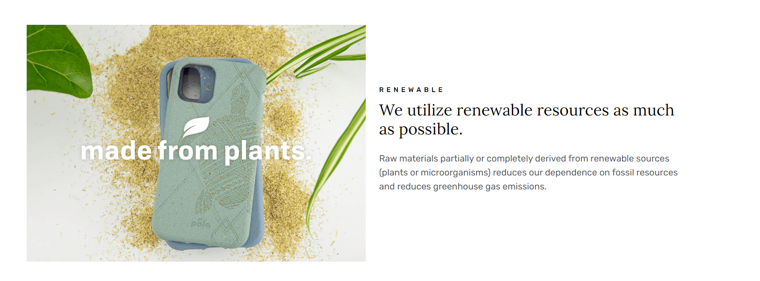
DIGITÁLIS KOMPETENCIA FEJLESZTÉSE
X. KULCSSZÓ - FENNTARTHATÓSÁG

Slide 49
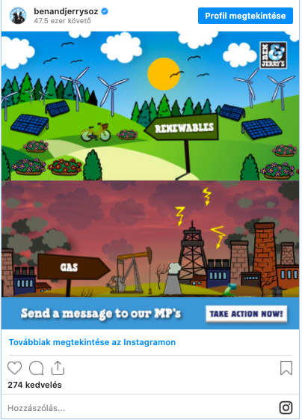
DIGITÁLIS KOMPETENCIA FEJLESZTÉSE
XI. A KÖZÖSSÉGTUDATOS MARKETING MEGJELENÉSE

Slide 50

DIGITÁLIS KOMPETENCIA FEJLESZTÉSE
XII. MÉG EGY ÚJ DOLOG: NOSZTALGIAMARKETING

Slide 51
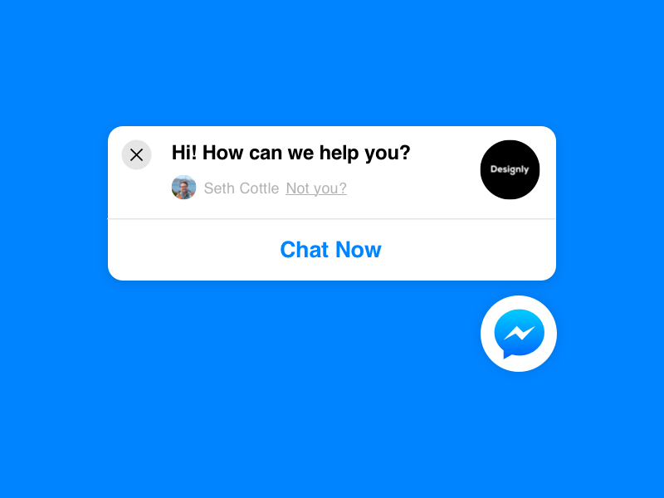
DIGITÁLIS KOMPETENCIA FEJLESZTÉSE
XIII. A MARKETING TÁRSALGÁSI JELLEGŰVÉ VÁLIK

Slide 52
DIGITÁLIS KOMPETENCIA FEJLESZTÉSE
XVI. 80% KAPCSOLATÉPÍTÉS 20% ELADÁS

Slide 53
HASZNOS ONLINE ESZKÖZÖK A MINDENNAPOKHOZ

Slide 54
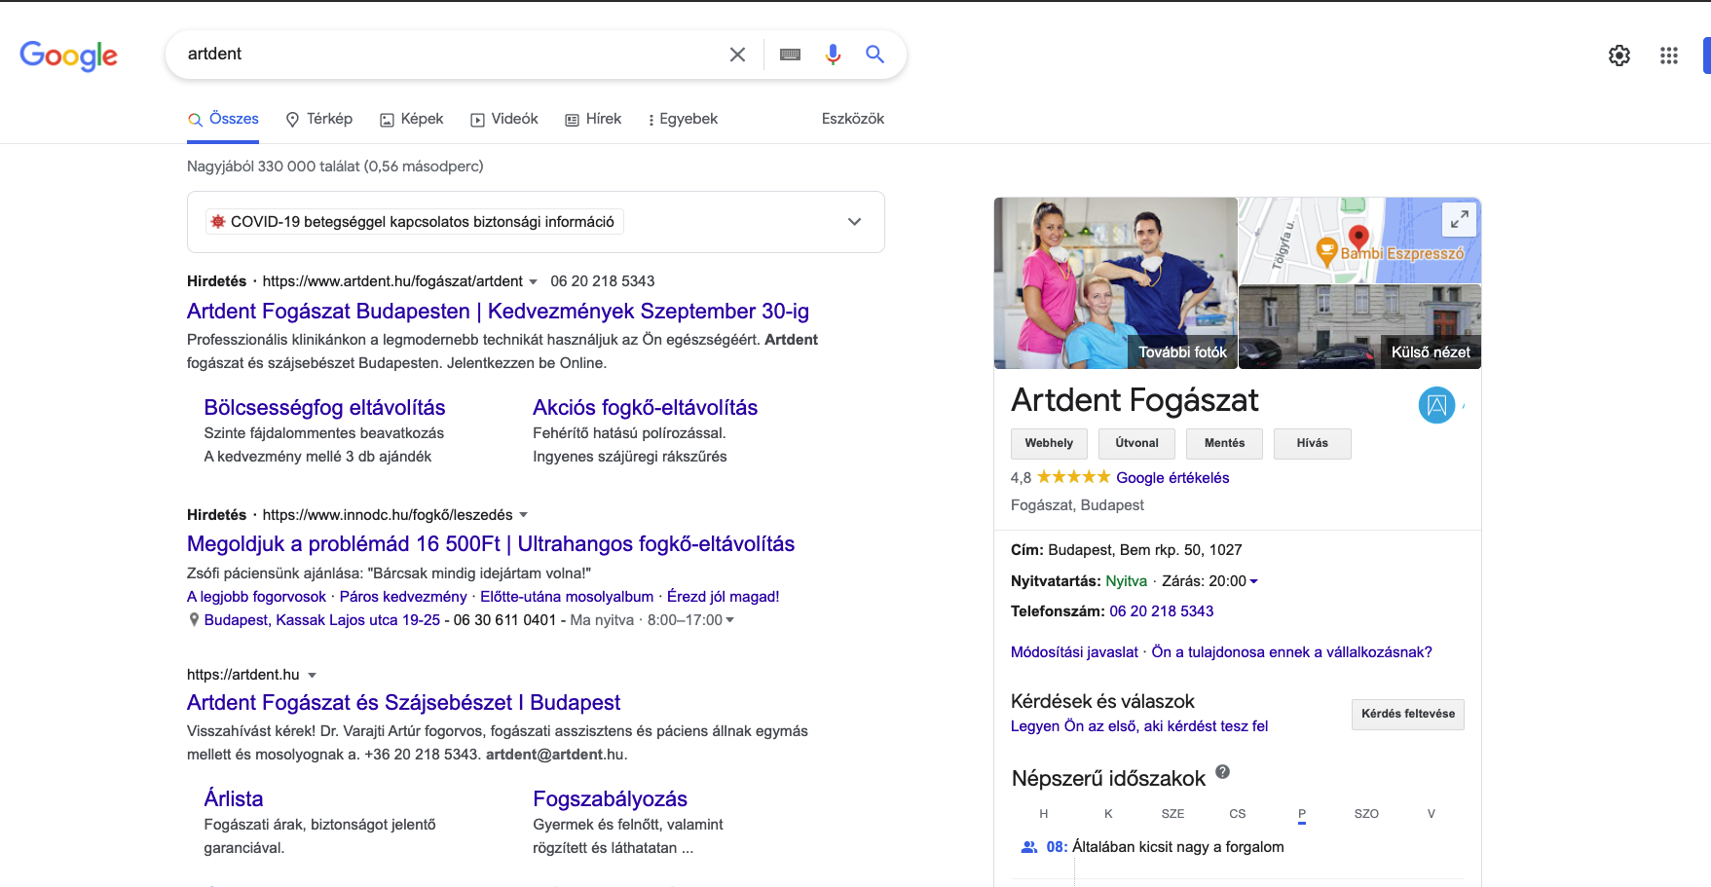
DIGITÁLIS KOMPETENCIA FEJLESZTÉSE
GOOGLE CÉGEM
Minden vállalkozás számára kihagyhatatlan lépés a keresőoptimalizálás folyamata során. A lokálisan működő vállalkozások nagyságrendekkel növelhetik online láthatóságukat, de minden vállalkozásnak kötelező lépés márkaépítési szempontból és a hitelességük növelése céljából is.

Slide 55

DIGITÁLIS KOMPETENCIA FEJLESZTÉSE
GOOGLE CÉGEM – regisztráció
A Google cégem használata teljesen ingyenes, mint sok más Google szolgáltatás. A regisztrációhoz nem kell más, mint egy Google fiók, és pusztán néhány adat:
Cég neve:
Ország:
Pontos címadatok (irányítószám, város, utca házszám):
Telefonszám:
Weboldal elérhetőség
Szolgáltatás kategóriája:
A regisztrációt a következő linken lehet elvégezni (1-2 perc alatt):
https://www.google.hu/business/

Slide 56

DIGITÁLIS KOMPETENCIA FEJLESZTÉSE
GOOGLE CÉGEM – létrehozás
A regisztrációt követően a Google képeslapot fog küldeni a vállalkozás címére, mely 5-6 karakterből álló egyedi kódot tartalmaz. A képeslap megérkezését követően a fiókba belépve meg kell adnunk a kapott kódot, ami hitelesíti a létrehozott fiókot.

Slide 57
DIGITÁLIS KOMPETENCIA FEJLESZTÉSE
GOOGLE CÉGEM – beállítás
Adj hozzá minden lehetséges információt és képes megjelenést, amit a Google kér:
Profilkép
Borítókép
Pontos cím
Milyen körzetben szolgáltatsz
Nyitvatartási idő
Mikor alakult a vállalkozás

Slide 58
DIGITÁLIS KOMPETENCIA FEJLESZTÉSE
Adj képeket a fiókodhoz!
A képpel rendelkező vállalkozások 35%-kal nagyobb kattintást és 42%-kal nagyobb útbaigazítási kérelmet érnek el a Google szerint.
Több típusú fotót is hozzáadhatsz a vállalkozáshoz
Profilfotó (minimum 250 x 250 pixel)
Borítókép
További képek a vállalkozásról
A képek minimum 720 x 720 px nagyságúak legyenek JPG vagy PNG formátumban

Slide 59
DIGITÁLIS KOMPETENCIA FEJLESZTÉSE
GOOGLE CÉGEM – bejegyzések
A Google mintabejegyzésekkel nyújt segítséget, amik további ötleteket adnak.
Itt a következő lehetőségeink vannak:
Kép feltöltése – mérete bármekkora lehet; javasolt a HD képméret (1280 x 720 px)
Bejegyzés szövege – 100 - 300 szó közötti tartalom, maximum 1.300 karakter
Bejegyzés módosítása eseményre (amennyiben szeretnénk kezdeti és végzési időt megadni) Fontos tudni, hogy az eseménynek nevet is kell adni.
Gomb hozzáadása:
A gomb hozzáadásával a Google és a felhasználó számára segítünk megérteni, hogy milyen interakciót akarunk elérni. Egyszerre egy gomb használható, melyhez meg tudjuk adni a bejegyzéshez tartozó weboldal elérhetőségét is.

Slide 60

DIGITÁLIS KOMPETENCIA FEJLESZTÉSE
GOOGLE CÉGEM – értékelés
Mi ez? Miért jó?
Az online értékelések gyűjtése és kommunikációja ma már kihagyhatatlan – nem feltétlenül csak nagy szervezetek esetében. Rengeteg példa van különböző szektorokban is arra, hogy egy adott szervezet weboldalán nagy számmal jelennek meg az ügyfelek értékelései. Ez egyszerűen növeli a bizalmat és az elkötelezettséget, ennek ellenére nagyon sokszor a cégek nem használják ki ezt.

Slide 61
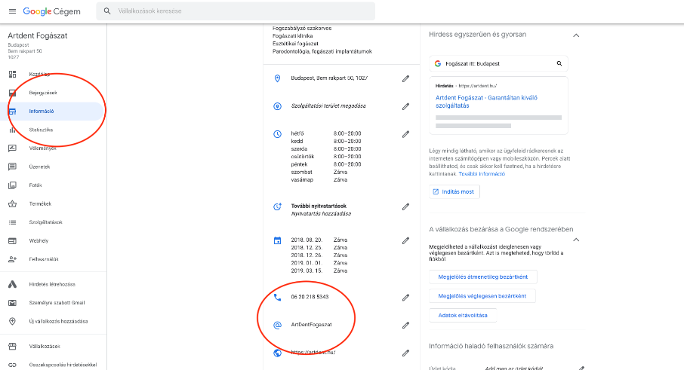
DIGITÁLIS KOMPETENCIA FEJLESZTÉSE
GOOGLE CÉGEM – értékelés
Google értékelés link létrehozása
Az egyik legújabb funkció a Google Cégem fiókban a rövidített link létrehozása.
Keresd meg az ‘Információ’ menüpontban a ‘Rövid név hozzáadása’ részt, elsőnek ott adj meg egy nevet.
Ennek minimum 5 karakternek kell lennie. (Egy évben háromszor lehet ezt változtatni.)
Ezután ezt a nevet illeszd be ide: http://g.page/[egyéninév]
Ha azt szeretnéd, hogy rögtön az értékelésadáshoz vigyen a link, akkor a végére hozzá kell tenned ezt: /review

Slide 62
DIGITÁLIS KOMPETENCIA FEJLESZTÉSE
GOOGLE CÉGEM – értékelés
Milyen legyen egy jó értékelés a Google Cégem profilon?
1. Törekedj arra, hogy a vevőid szöveges értékelést hagyjanak! (A Google Cégemben még lehet csak csillagos értékelést is hagyni, szöveg nélkül.)
2. A szolgáltatásaid, termékeid nevei és azok kulcsszavai az értékelés szövegében sokat számítanak a helyi keresőoptimalizálás kapcsán. Ha van rá lehetőséged, kérd meg az ügyfeleidet/vásárlóidat, hogy ezeket írják bele a véleményekbe!
3. Minden véleményt válaszolj meg! Ez interakciót is generál a Google Cégem profilodban, amit a Google látni fog, és az is egy előny, ha mindig aktív a profilod.

Slide 63
DIGITÁLIS KOMPETENCIA FEJLESZTÉSE
GOOGLE CÉGEM – értékelés
Hogyan kezeld a negatív értékeléseket?
Muszáj profin lekommunikálni a helyzetet! Erre mindenképp használd az értékelésnél a válasz funkciót!
A negatív értékelésekre mindig úgy válaszolj, mintha egyúttal a jövőbeni potenciális érdeklődőknek is írnál! Sokan keresik ugyanis elsőnek a negatív értékeléseket.
Ha ott van egy válasz a cégtől, az már rögtön egy pirospont: ha a negatív véleményt profin megválaszolja és kezeli a cég, akkor az érdeklődők jellemzően továbbgörgetnek, figyelmen kívül hagyva a negatív értékelést.

Slide 64

DIGITÁLIS KOMPETENCIA FEJLESZTÉSE
GOOGLE ANALYTICS
Honlappal rendelkező vállalkozások számára mindenképpen ajánlott ennek az eszköznek a használata, mivel a weboldal további fejlesztéséhez, az értékesítési folyamat javításához elengedhetetlenek lesznek az összegyűjtött adatok.
Az Analytics használatának kezdő lépései

Slide 65
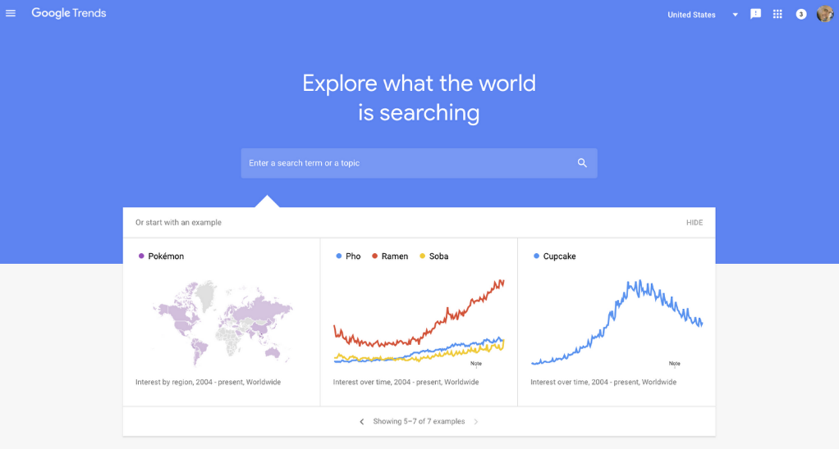
DIGITÁLIS KOMPETENCIA FEJLESZTÉSE
GOOGLE TRENDS
Olyan információkat is kinyerhetünk belőle, melyeket a Kulcsszótervezővel nem. Adatokat kaphatunk trendekről, földrajzi adatokról és még sok egyébről. Például használhatjuk kulcsszó-összehasonlításra is.

Slide 66
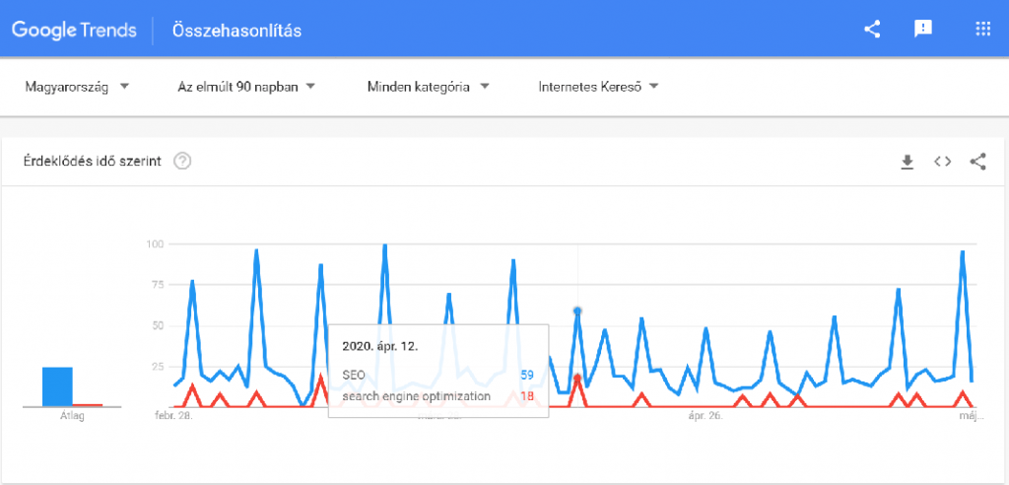
DIGITÁLIS KOMPETENCIA FEJLESZTÉSE
GOOGLE TRENDS
Mire jó?
A kulcsszó keresőbe történő beütése után egy grafikont láthatunk, melynek a vízszintes tengelye a vizsgálat időintervallumát jeleníti meg, a függőleges tengelyen pedig egy 1-100 közötti számot látunk, ami az adott időpillanatban a kulcsszó iránti érdeklődést jelzi a legmagasabb érdeklődési ponthoz képest. Egy 50-es érték tehát azt jelzi, hogy feleannyian kerestek a kulcsszóra a legmagasabb érdeklődési ponthoz képest.

Slide 67
DIGITÁLIS KOMPETENCIA FEJLESZTÉSE
GOOGLE TRENDS – keresés
Amennyiben a kereső mezőbe beírtuk az egyik általunk kiválasztott kulcsszót, tovább finomíthatjuk az adatokat az alábbi menüsor segítségével:
A Világszerte feltételt állítsuk át Magyarországra.
Az elmúlt öt év opció alatt tetszőleges időszakot állíthatunk be.
Minden kategória-menüpont alatt külön alkategóriát is beállíthatunk, de ezt a beállítást nem szükséges változtatni.
Az Internetes kereső menüpont alatt pedig a Google egyéb tartalomforrásain is vizsgálhatjuk a kulcsszavakat. Például beállíthatjuk, hogy csak a YouTube-keresőbe beírt keresések trendjét mutassa a program

Slide 68
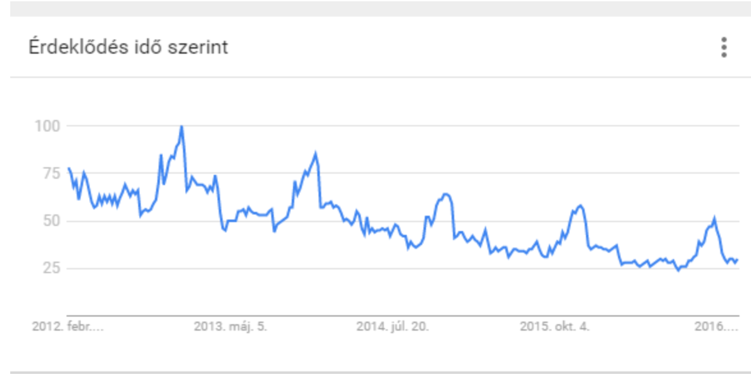
DIGITÁLIS KOMPETENCIA FEJLESZTÉSE
GOOGLE TRENDS – hogyan értelmezzük?
„Játék” kulcsszó: Ahogy az alábbi grafikonon látható, október-december hónapokban megnövekszik a keresés gyakorisága a játék szóra, majd a karácsony elmúltával jelentősen visszaesik. A fentiek miatt tehát nem meglepő, ha egy jatékokat értékesítő webáruház forgalma az őszi/téli hónapokban erős, majd jelentős visszaesés következik be.

Slide 69
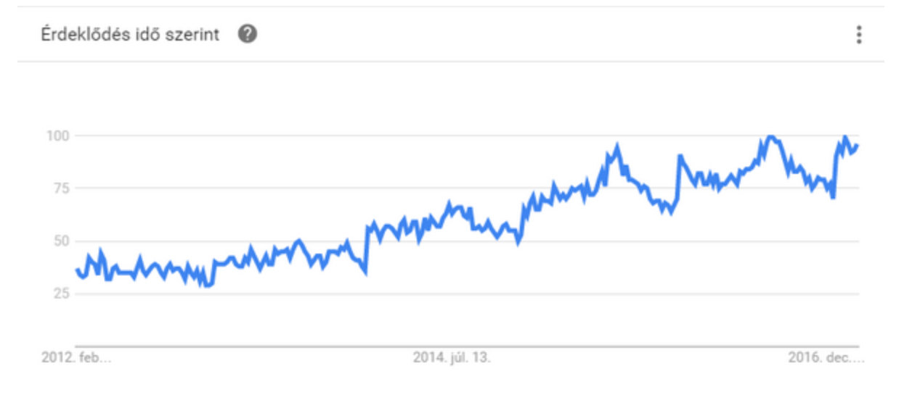
DIGITÁLIS KOMPETENCIA FEJLESZTÉSE
GOOGLE TRENDS – hogyan értelmezzük?
„Hitel” kulcsszó: emelkedő keresésszám jelzi, hogy a hitel szóra történő keresések száma fokozatosan emelkedik. Ez egyúttal arra is utalhat, hogy egyre többen szeretnének hitelt felvenni. A fenti információk egy hitelközvetítéssel vagy hitelezéssel foglalkozó vállalkozás számára lehetnek hasznosak.

Slide 70
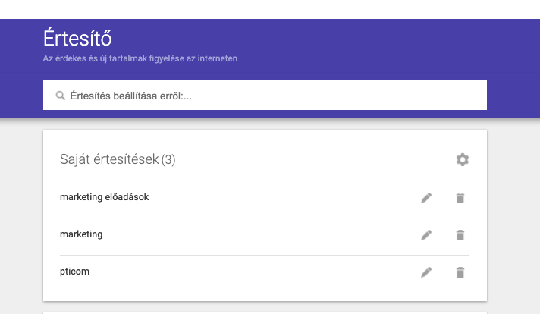
DIGITÁLIS KOMPETENCIA FEJLESZTÉSE
GOOGLE ALERTS (https://www.google.hu/alerts)
Mi ez? Miért jó?
A Google Alerts segítségével nyomon követed a szervezetedre vonatkozó online említéseket, amit később akár linkszerzésre is felhasználhatsz. Hírnévmenedzsment és kríziskezelése terén is hasznos.

Slide 71
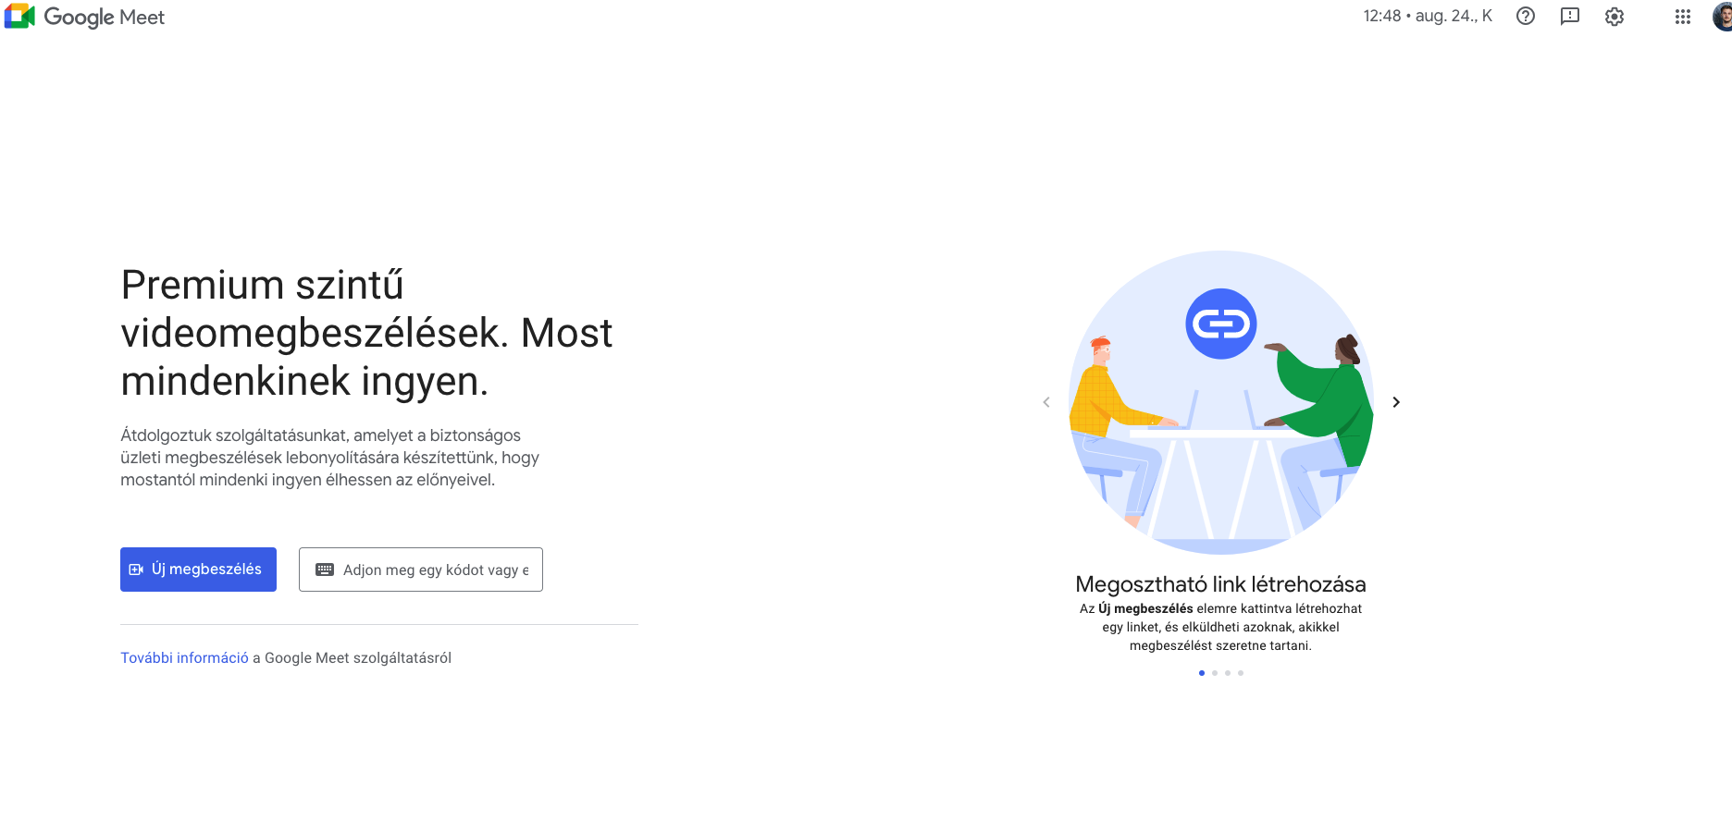
DIGITÁLIS KOMPETENCIA FEJLESZTÉSE
GOOGLE MEET
Mi ez? Miért jó?
Mivel a Gmail-hez kapcsolódik, szinte bárki mindenféle telepítés és utánajárás nélkül tudja használni. Kézreáll, egyszerű. Néhány szereplő esetén jól működtethető.

Slide 72

DIGITÁLIS KOMPETENCIA FEJLESZTÉSE
GOOGLE DRIVE
Mi ez? Miért jó?
A Google Drive használatával bármilyen eszközről mentheted, megoszthatod és elérheted a tartalmaidat. A csapatok hasznosnak fogják találni a megosztott meghajtókat, mert azokon nem egy adott személyhez, hanem egy csapathoz tartoznak a fájlok, így mindig hozzáférhetnek a csapattagok a megfelelő fájlokhoz.

Slide 73

DIGITÁLIS KOMPETENCIA FEJLESZTÉSE
GOOGLE DOCS
A Google eszközök között találunk egy szövegszerkesztőt, melyet ingyenesen tudunk használni. A dokumentumok folyamatosan mentésre kerülnek a google szerverén, így nem fordulhat elő adatvesztés, ráadásul egyetlen kattintással tetszőleges személyek között is megoszthatjuk a megszerkesztett szöveget. Kiválóan alkalmas az eszköz arra, hogy egy közös projekten dolgozva hozzáférést biztosítsunk a projekttervezéshez munkatársaink számára.

Slide 74

DIGITÁLIS KOMPETENCIA FEJLESZTÉSE
GOOGLE SHEETS
A Google docs-hoz hasonló eszközt érhetünk el a Google Sheets eszköz alatt, mely tulajdonképpen egy online táblázatkezelő alkalmazás. A felépítése, használata gyakorlatilag megegyezik az Excel táblázatkezelővel, és az Excel fájlok megnyitására is alkalmas a program. Előnye, hogy megoszthatók a táblázatok, közös munka végezhető, melyben látjuk a munkatársaink szerkesztéseit is.

Slide 75
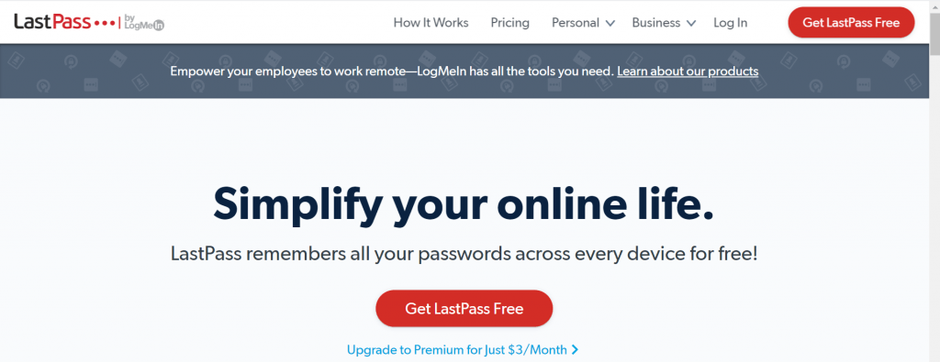
DIGITÁLIS KOMPETENCIA FEJLESZTÉSE
LASTPASS
Ha minden oldalhoz más jelszót használunk, könnyen elveszthetünk a jelszók tucatjai között. Ha ugyanazt a jelszót használjuk mindenhova, az pedig nem túl biztonságos.

Slide 76
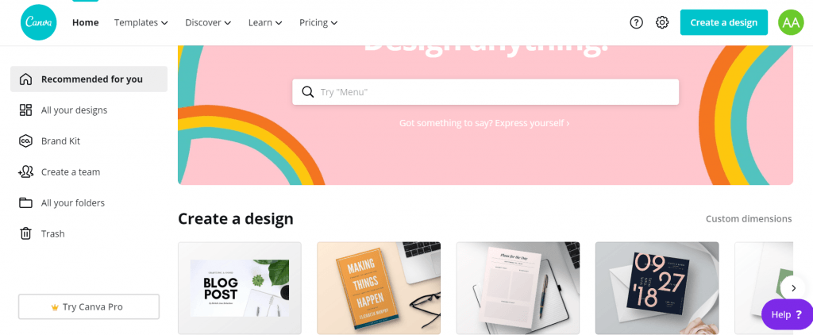
DIGITÁLIS KOMPETENCIA FEJLESZTÉSE
CANVA
Ha nincs grafikus a csapatunkban, nehéz olyan képeket előállítani, amelyeket aztán szívesen használnánk a marketing- és hirdetési kampányaink során. Ilyenkor jön jól a Canva, amely egy kicsit mindenkit grafikussá tesz (természetesen csak amatőr szinten).

Slide 77

DIGITÁLIS KOMPETENCIA FEJLESZTÉSE
YET ANOTHER MAIL MERGE
Mi ez? Miért jó?
A segítségével körlevelet tudsz küldeni a saját Gmail-fiókodból. Fontos: Mivel ez egy Google-bővítmény, ezért csak Google Chrome böngészőben, Gmail-lel tudod használni. Alapesetben 1 nap 50 levelet tudsz küldeni. Automatikusan nyomon tudod követi, hányan nyitották meg a levelet.

Slide 78
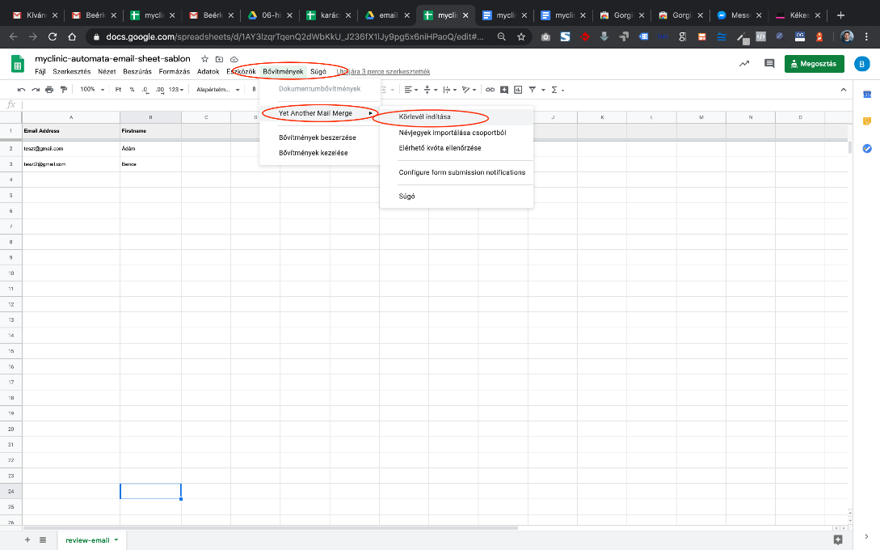
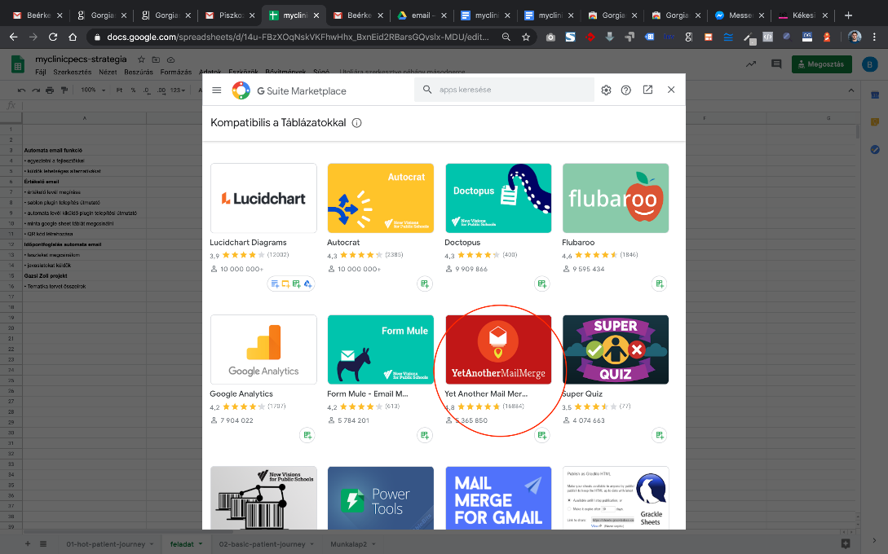
DIGITÁLIS KOMPETENCIA FEJLESZTÉSE
YET ANOTHER MAIL MERGE
1. lépés: telepítés

Slide 79
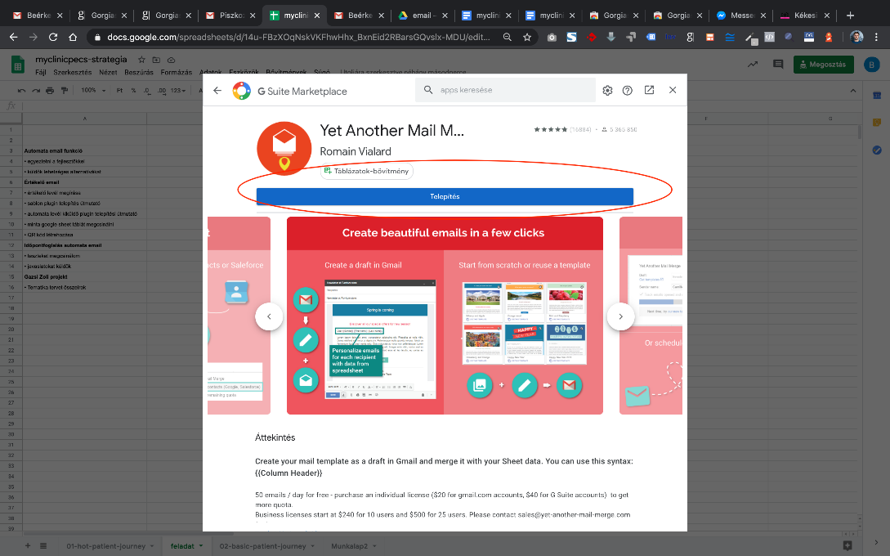
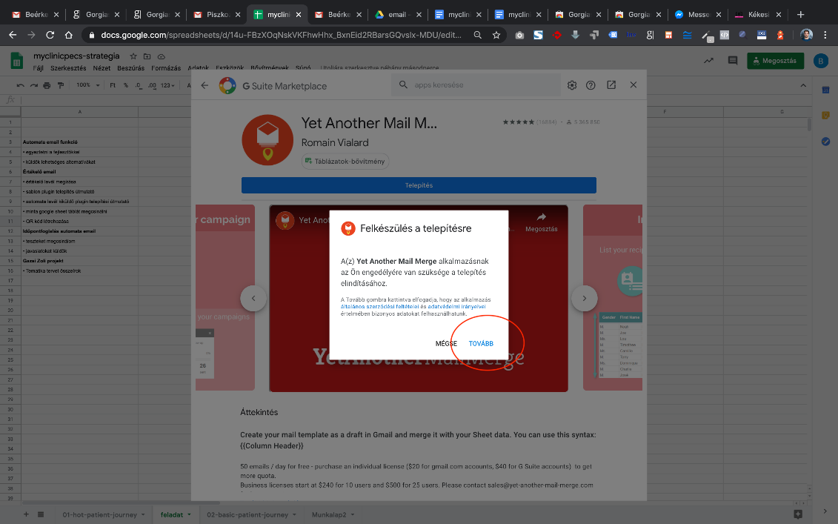
DIGITÁLIS KOMPETENCIA FEJLESZTÉSE
YET ANOTHER MAIL MERGE
1. lépés: telepítés

Slide 80
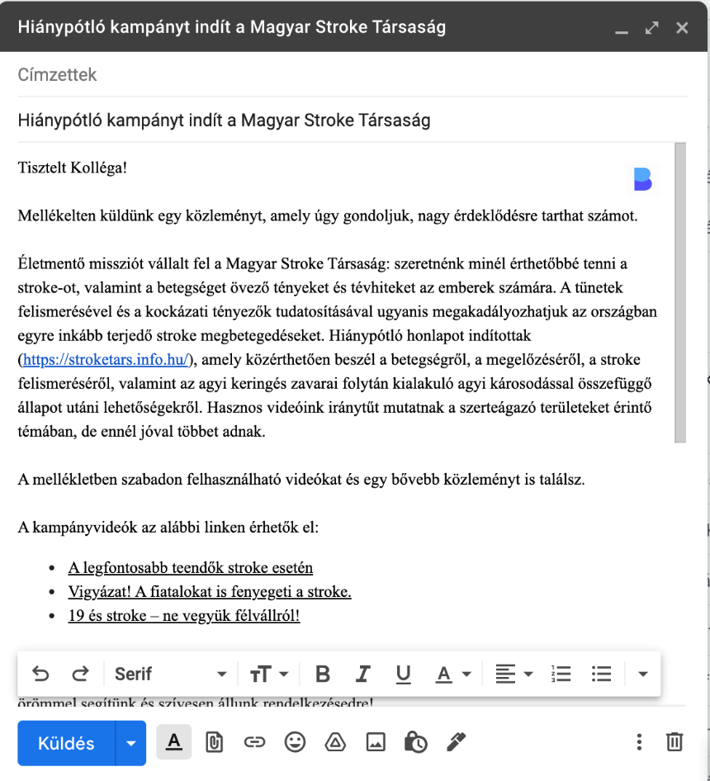
DIGITÁLIS KOMPETENCIA FEJLESZTÉSE
YET ANOTHER MAIL MERGE
2. lépés: levélküldés
1. lépés:
hozz létre egy email-t (azaz egy piszkozatot) a Gmail-ben;
a változókat – például a keresztnevet – a {{...}} között add meg ({{First Name}};
írd meg a tárgyat és a levél szövegét;
csatolmányt is tudsz mellékelni

Slide 81

DIGITÁLIS KOMPETENCIA FEJLESZTÉSE
YET ANOTHER MAIL MERGE
2. lépés: levélküldés
2. lépés:
ezután menj az adott google sheetbe;
két változó van: A oszlop: email + B oszlop: keresztnév;
majd kövesd a piros körrel jelölteket

Slide 82
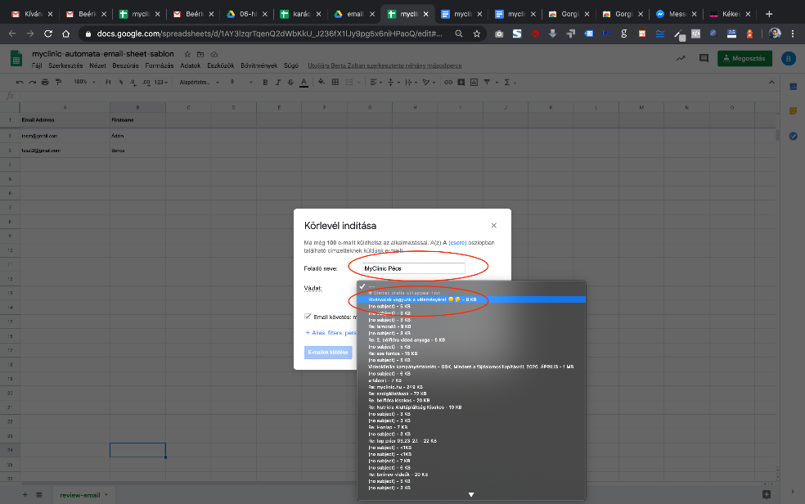
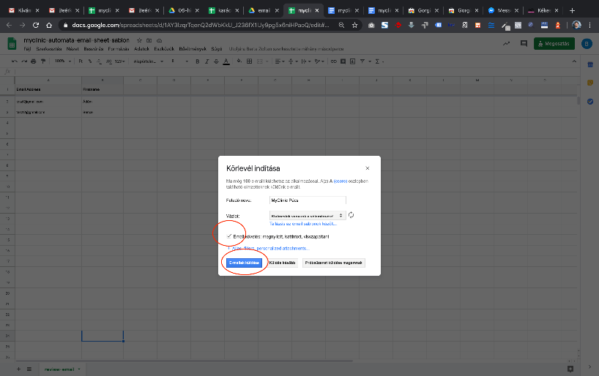
DIGITÁLIS KOMPETENCIA FEJLESZTÉSE
YET ANOTHER MAIL MERGE
2. lépés: levélküldés
3. lépés: körlevél indítása
feladó nevének megadása;
levéltervezet kiválasztása;
küldés

Slide 83
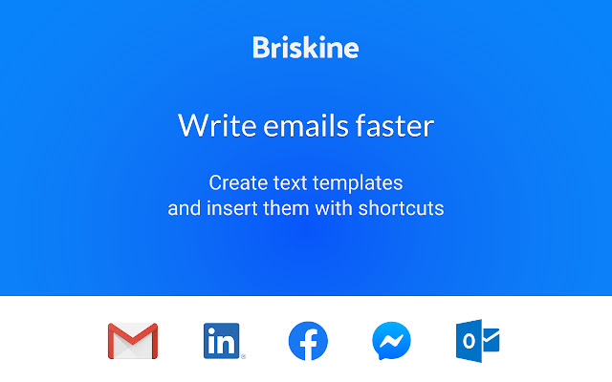
DIGITÁLIS KOMPETENCIA FEJLESZTÉSE
BRISKINE: EMAIL TEMPLATES FOR GMAIL
Mi ez? Miért jó?
A segítségével le tudsz menteni sablonként (template-ként) leveleket, amelyeket később két kattintással be tudsz tölteni. Fontos: Mivel ez egy Google bővítmény, ezért csak Google Chrome böngészőben, viszont nemcsak Gmail-lel, hanem Outlookkal is tudod használni.

Slide 84
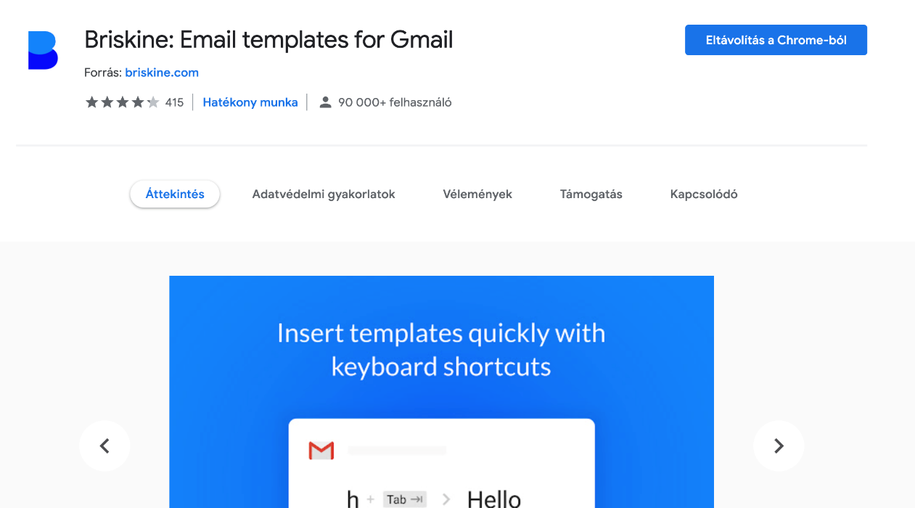
DIGITÁLIS KOMPETENCIA FEJLESZTÉSE
BRISKINE: EMAIL TEMPLATES FOR GMAIL
lépés: telepítés
A telepítéshez kattints erre a linkre.
Ha nem menne ezen,
segítségként itt elérsz egy videót

Slide 85
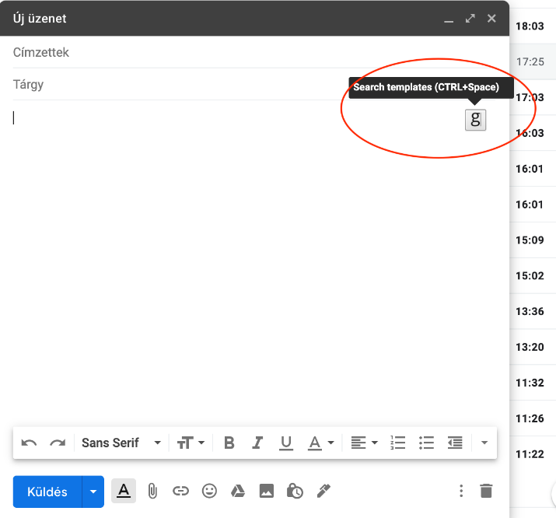
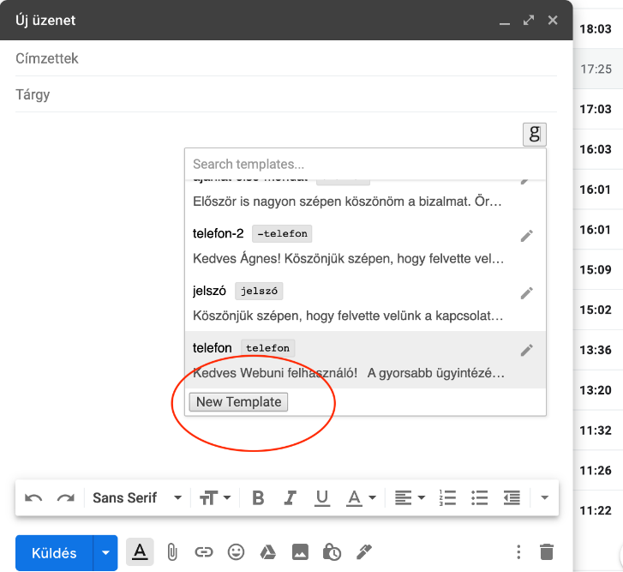
DIGITÁLIS KOMPETENCIA FEJLESZTÉSE
BRISKINE: EMAIL TEMPLATES FOR GMAIL
2. lépés: sablon létrehozása, beállítása
1. lépés: kattints a pirossal bekarikázott gombra!
2. lépés: kattints a pirossal bekarikázott gombra!

Slide 86
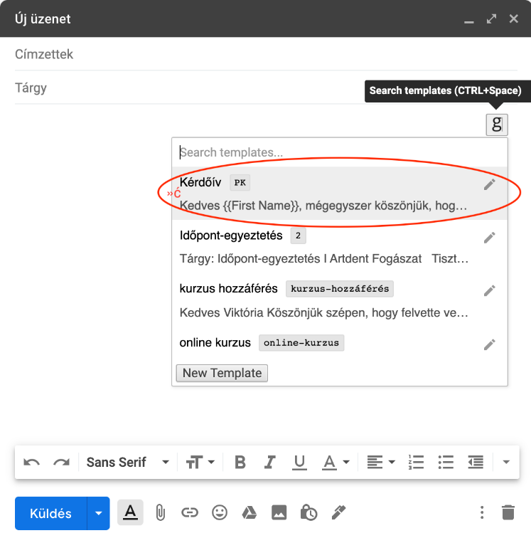
DIGITÁLIS KOMPETENCIA FEJLESZTÉSE
BRISKINE: EMAIL TEMPLATES FOR GMAIL
2. lépés: sablon létrehozása, beállítása
3. lépés: sabloncím, sablon-szöveg megadása
4. lépés: a template-keresőből egy kattintás és betölt

Slide 87
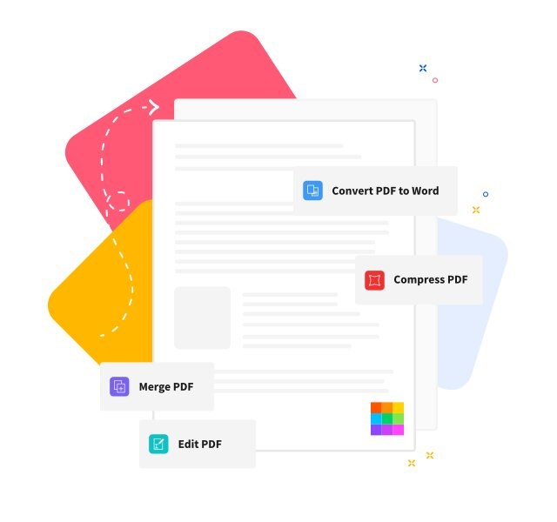

DIGITÁLIS KOMPETENCIA FEJLESZTÉSE
SMALLPDF.COM
Mi ez? Miért jó?
Több, mint 21 eszközt biztosíts a PDF formátumú fájlok egyszerű, gyors és ingyenes szerkesztéséhez, konvertálásához, tömörítéséhez.

Slide 88
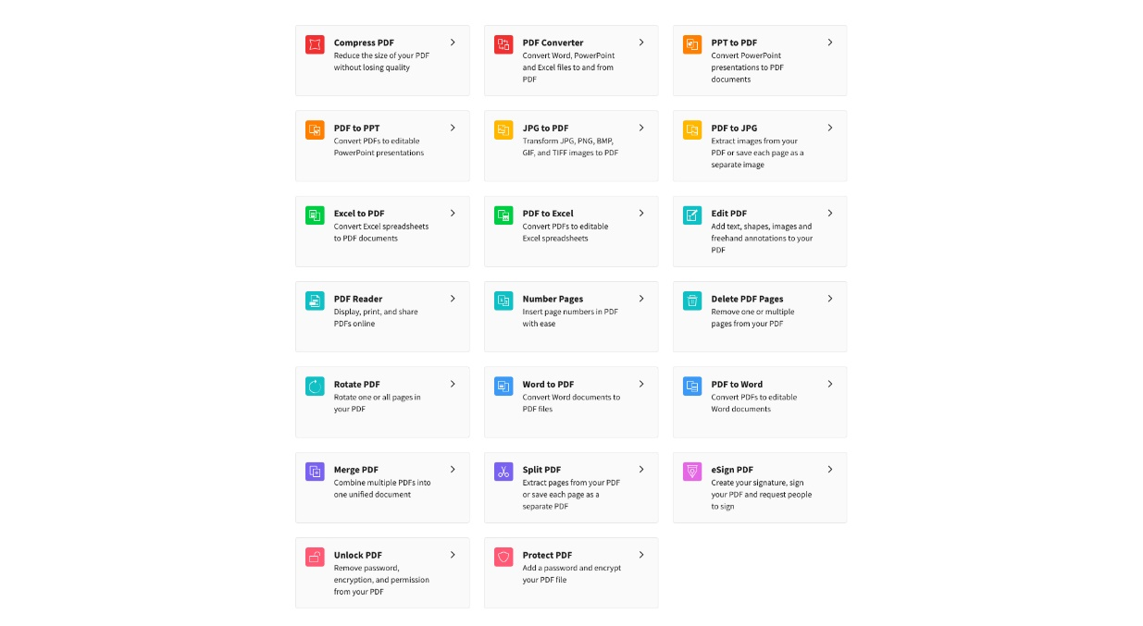
DIGITÁLIS KOMPETENCIA FEJLESZTÉSE
SMALLPDF.COM
Eszközök
1 PDF-ből több PDF és fordítva
PPT-ből PDF és fordítva
Excel-ből PDF és fordítva
JPG-ből PDF és fordítva
Word-ből PDF és fordítva
PDF elforgatása
eSign létrehozása
PDF védelem (jelszó hozzáadás), annak feloldása
PDF szerkesztése

Slide 89
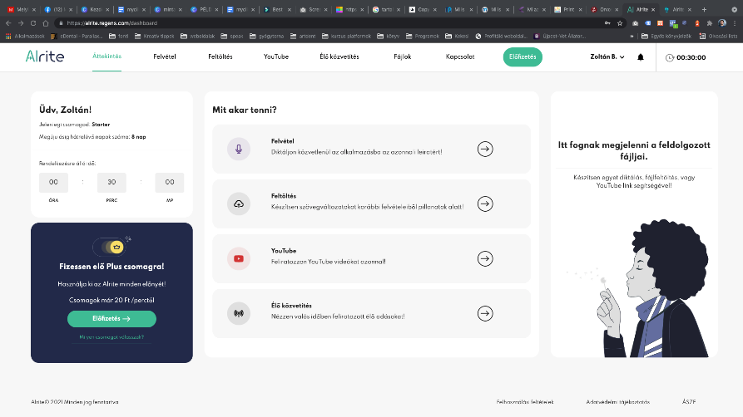
DIGITÁLIS KOMPETENCIA FEJLESZTÉSE
ALRITE.REGENS.COM
Mi ez? Miért jó?
Az Alrite beszédfelismerő alkalmazás mesterséges intelligencia-alapú algoritmusokat használva képes a hallott beszéd le- és feliratozására. Ezzel hatékony alternatívát kínál többek között az időigényes gépelés kiváltására vagy a hang- és videóanyagok visszakereshetővé alakítására. Az Alrite alkalmazás képes közvetlenül hang- és videóanyagok rögzítésére diktálás után, illetve hang- és videófájlok feltöltését követően a hanganyagban elhangzott beszéd nyelvének függvényében leiratozza a beszédet magyar, angol, német vagy spanyol nyelven.

Slide 90
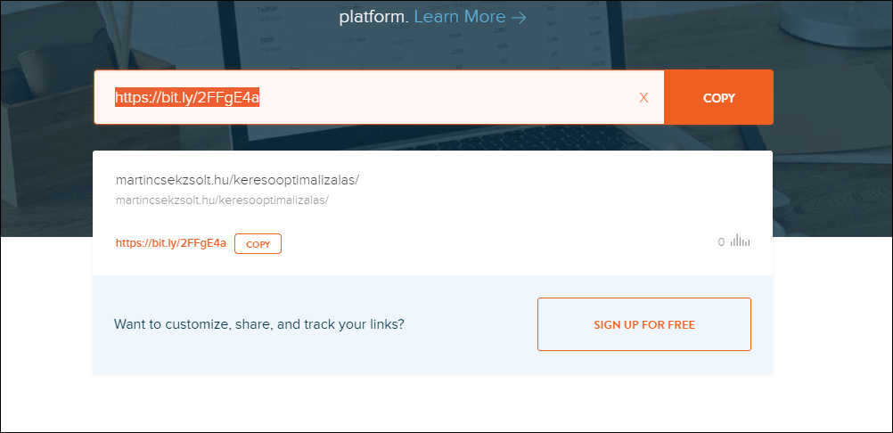
DIGITÁLIS KOMPETENCIA FEJLESZTÉSE
BITLY.COM
Mi ez? Miért jó?
URL-címeket lehet vele rövidebbé tenni, de nem csak az URL-rövidítés a lényeg, hanem a kattintási szám is: ezek a linkrövidítő eszközök megmutatják például, hogy mennyien is kattintottak egy Facebook-posztodban a linkre.

Slide 91
DIGITÁLIS KOMPETENCIA FEJLESZTÉSE
BITLY.COM
Mihez érdemes rövidített URL-címet készíteni?
Facebook-bejegyzésekhez
Facebook-hirdetésekhez
UTM-link rövidítéséhez
Google Cégem oldal értékelő linkjéhez
önéletrajzokhoz, pályázatokhoz

Slide 92
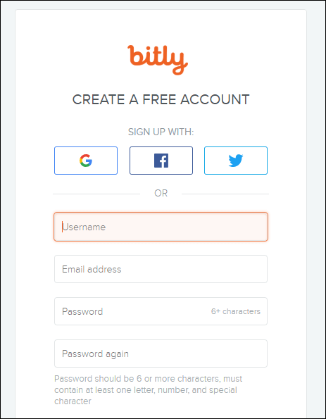
DIGITÁLIS KOMPETENCIA FEJLESZTÉSE
BITLY.COM
1. lépés: regisztráció
A regisztráláskor vagy felhasználónevet és jelszót adsz meg, vagy a Facebook-, a Twitter-, esetleg a Gmail-fiókodat használod a belépéshez – bármelyik jó megoldás:

Slide 93
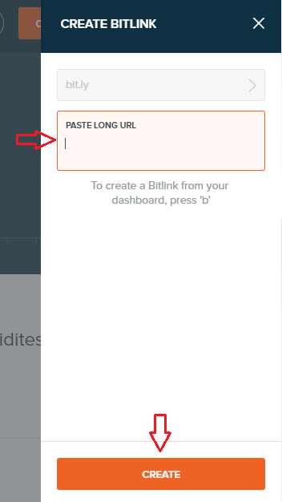
DIGITÁLIS KOMPETENCIA FEJLESZTÉSE
BITLY.COM
2. lépés: link létrehozása
Ha belépsz a kezelőfelületre, akkor pár kattintással le tudod rövidíteni az URL-t. Kattints a narancssárga ‘Create’ gombra, majd másold be az URL-címet és kattints az alsó ‘Create’ gombra!

Slide 94
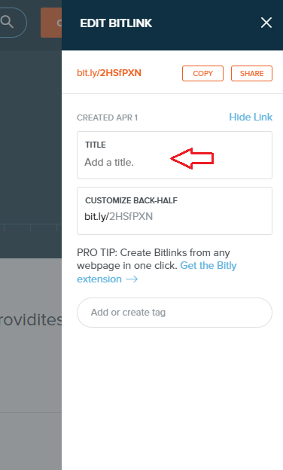
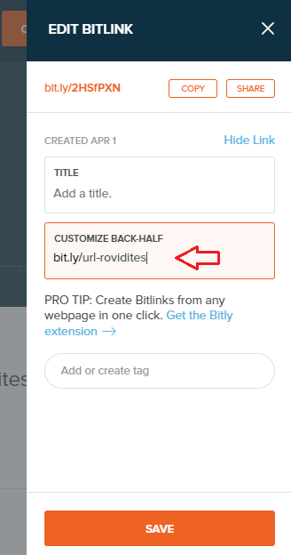
DIGITÁLIS KOMPETENCIA FEJLESZTÉSE
BITLY.COM
3. lépés: beállítás
A ‘Title’ részhez automatikusan behúzza az oldal meta-címét, ezt sok esetben ott is hagyhatod, de ha más címet szeretnél adni neki, hogy utána a listában gyorsan megtaláld, akkor csak kattints bele, és változtasd meg!
Ezután a ‘Customize back-half’ rész alatt a linket szabhatod egyedivé. Akár hagyhatod, amit a rendszer felkínál, akkor a bit.ly/ után sok különböző karakter lesz. Ha valami beszédesebbet szeretnél, akkor itt átírhatod.

Slide 95
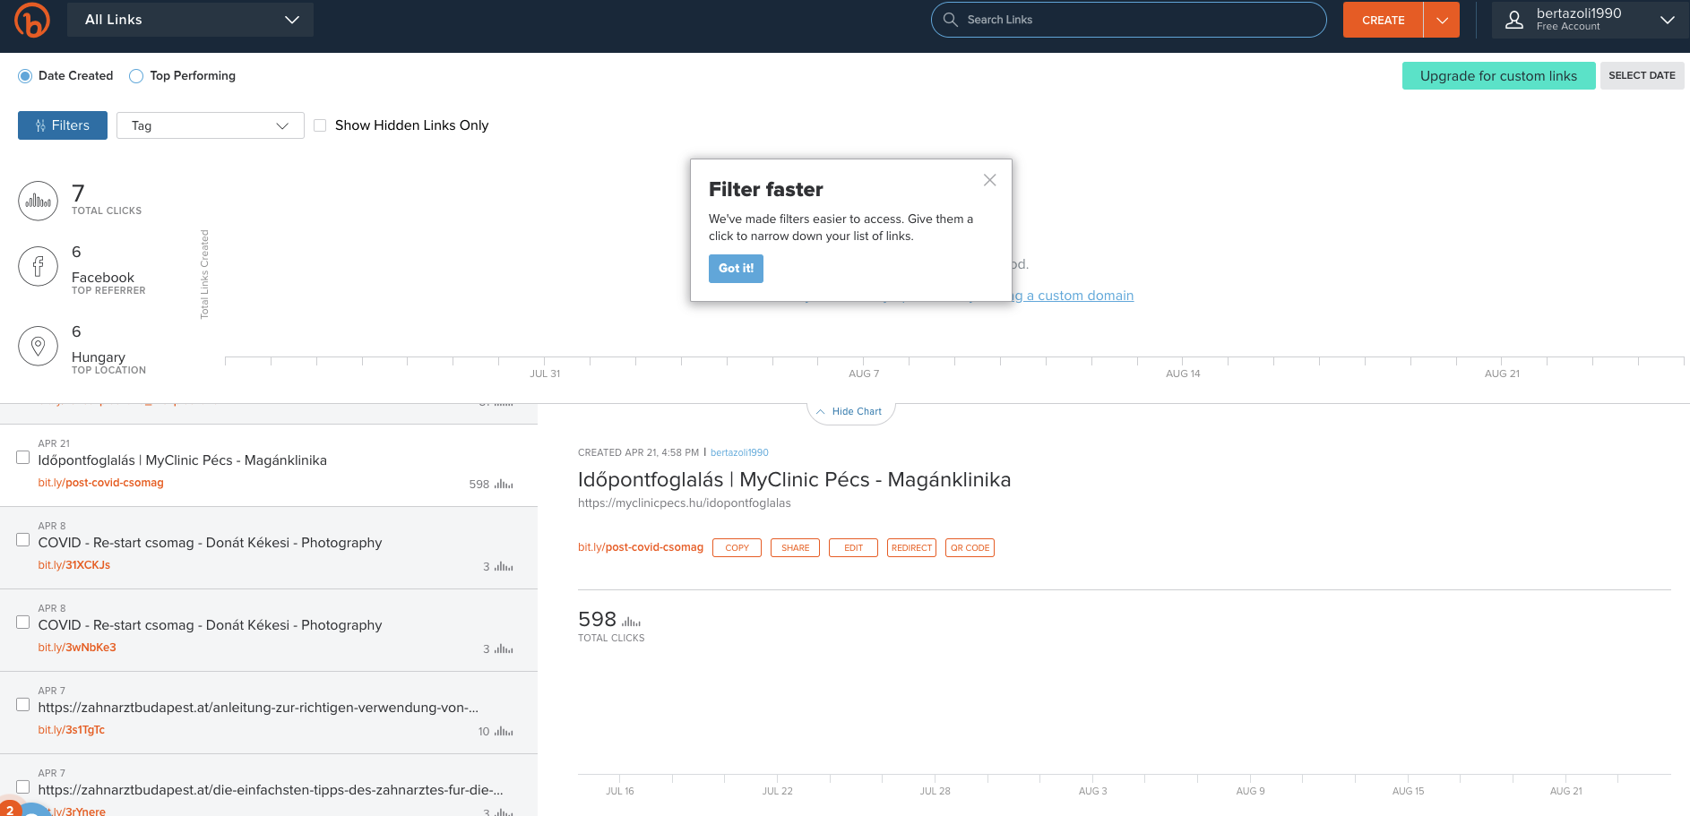
DIGITÁLIS KOMPETENCIA FEJLESZTÉSE
BITLY.COM
4. lépés: mentés
Ezután kattints a ‘Save’ gombra alul, és ha még senki sem használta az általad megadott bitly-linket, akkor elfogadja a rendszer. Ezután a kezdőfelületen meg is jelenik a legfelső sorban az új rövidített link:

Slide 96
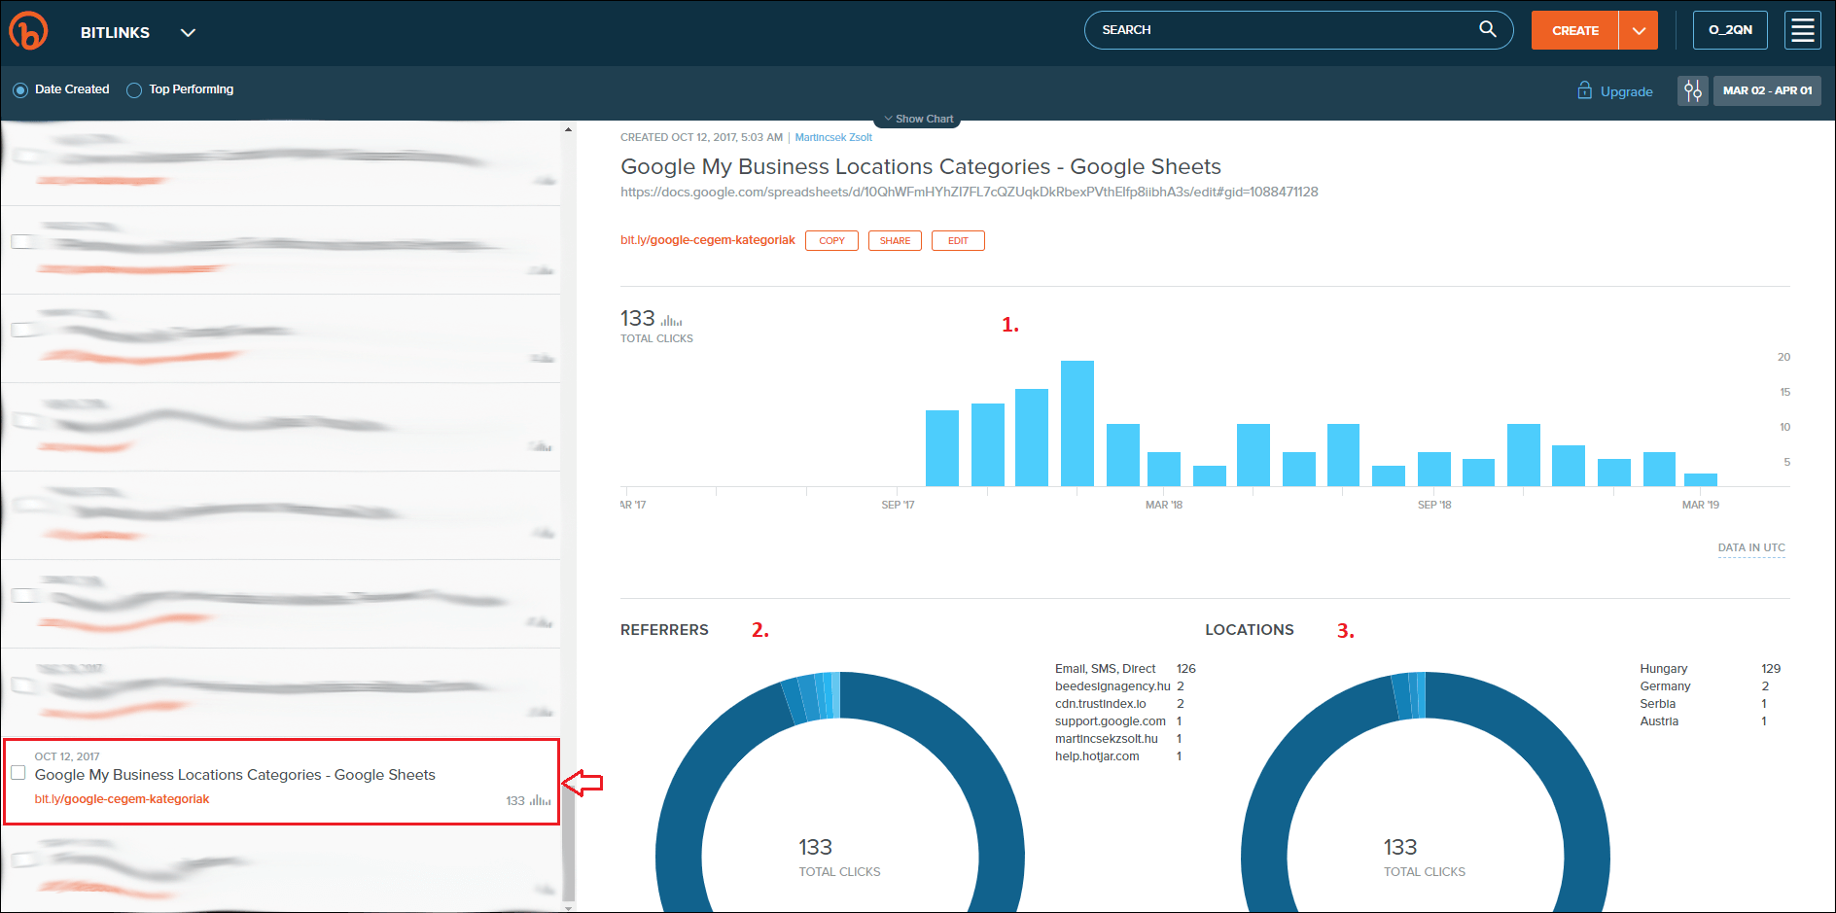
DIGITÁLIS KOMPETENCIA FEJLESZTÉSE
BITLY.COM
Hasznos Bitly-funkció:
Az eszköz egy része teljesen ingyenes, a segítségével bármeddig, bármennyi linket létrehozhatsz, követhetsz.
Ha egy rövidített URL-t létrehoztál, az a bal oldali oszlopba kerül. Itt ha egy adott linkre kattintasz, akkor jobb oldalt megjelennek a hozzá tartozó eredmények.

Slide 97
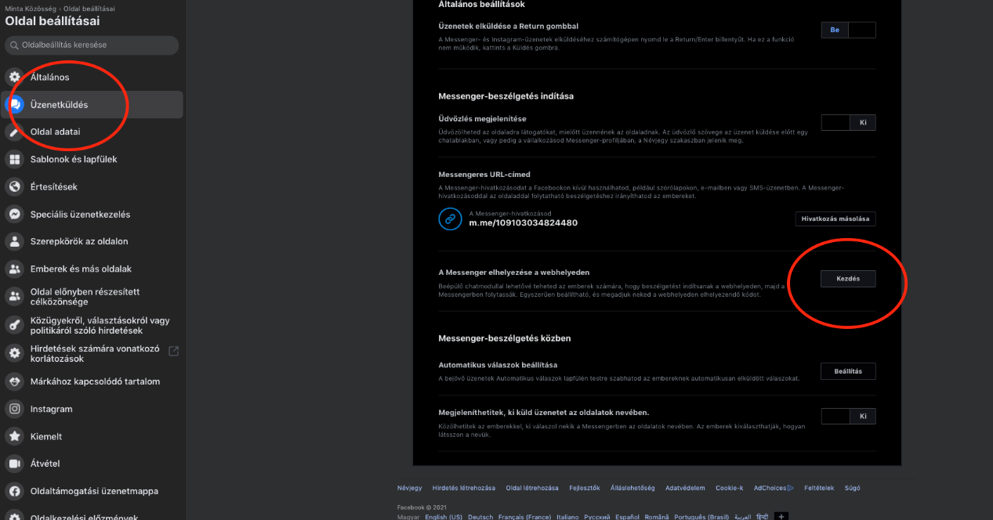
DIGITÁLIS KOMPETENCIA FEJLESZTÉSE
A CHATMODUL ELHELYEZÉSE A WEBHELYEDEN
Mi ez? Miért jó?
Az emberekkel valós időben beszélgethetsz chatben, miközben a webhelyeden böngésznek, vagy Messengerben tudsz segíteni nekik akkor, amikor neked alkalmas. Ezzel erősítheted az ügyfeleid elégedettségét, valamint tartós kapcsolatot alakíthatsz ki velük. A Chatmodul teljesen ingyenes, beállításához pedig még öt perc sem kell.

Slide 98
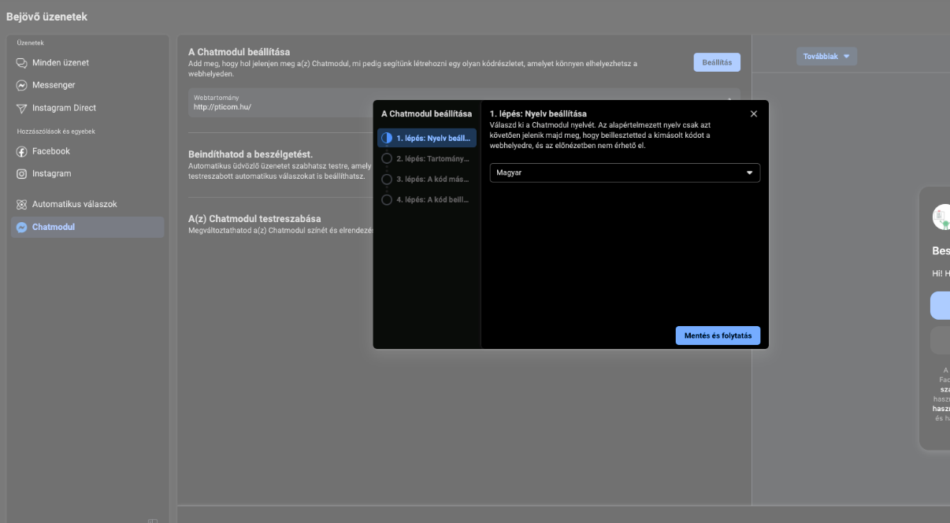
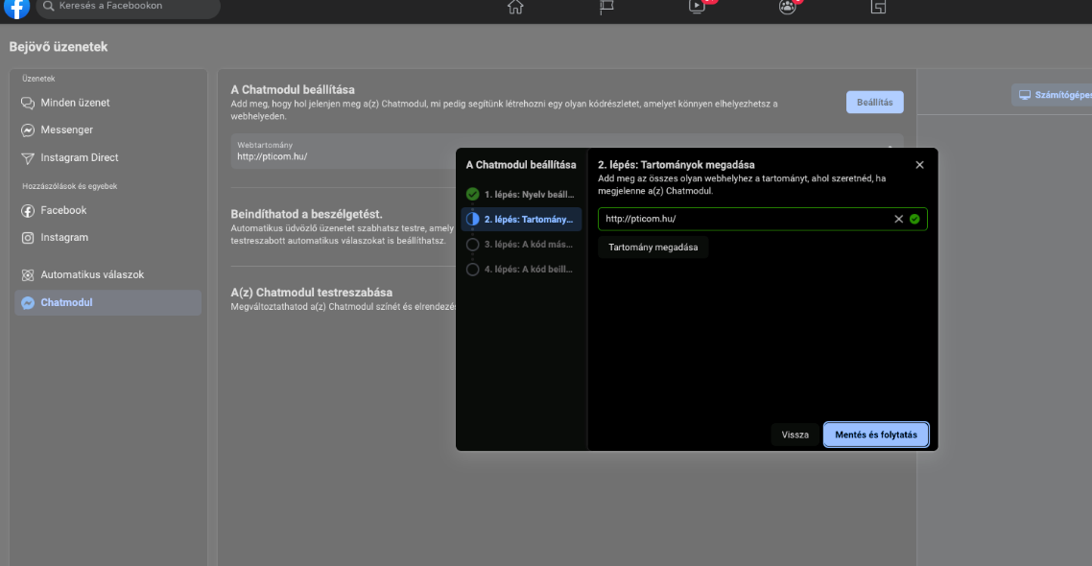
DIGITÁLIS KOMPETENCIA FEJLESZTÉSE
A CHATMODUL ELHELYEZÉSE A WEBHELYEDEN
1. lépés: nyelv kiválasztása
2. lépés: webhelycím megadása

Slide 99
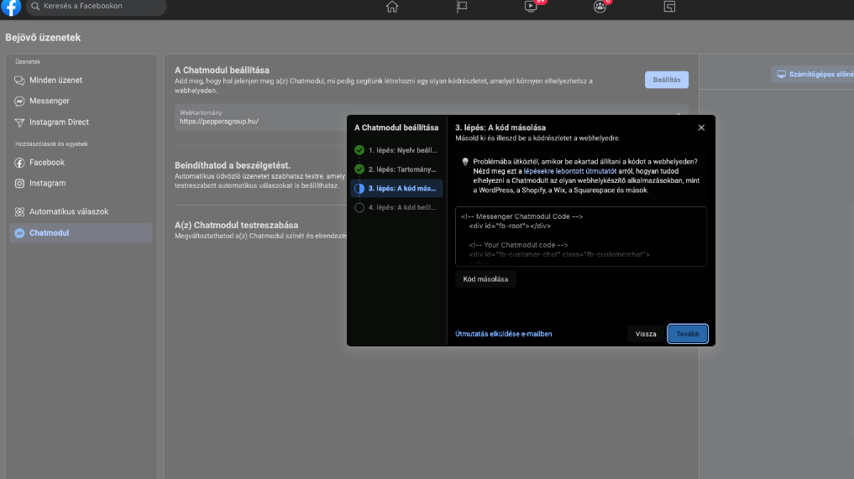
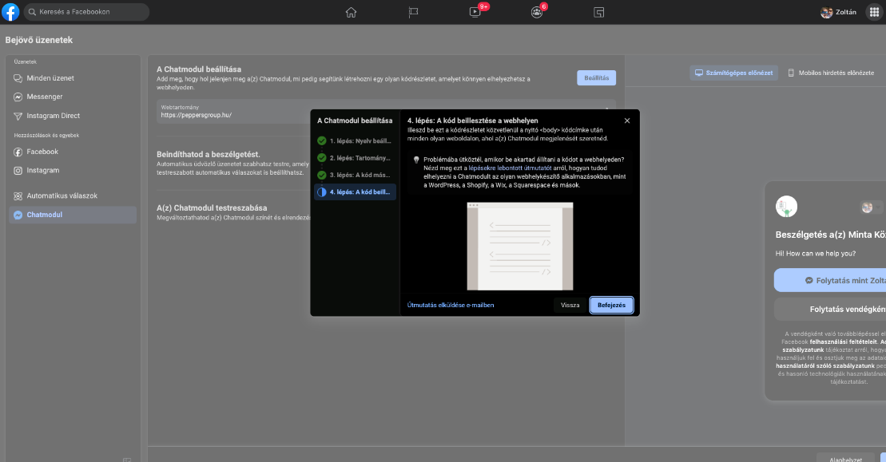
DIGITÁLIS KOMPETENCIA FEJLESZTÉSE
A CHATMODUL ELHELYEZÉSE A WEBHELYEDEN
3. lépés: a kód másolása
4. lépés: a kód beillesztése a webhelyen
Egy kis segítség: https://www.facebook.com/business/help/1524587524402327

Slide 100
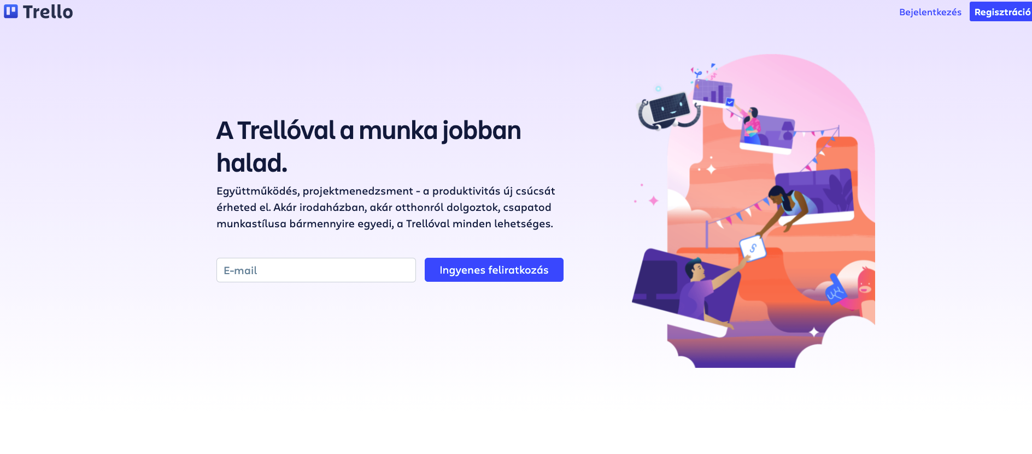
DIGITÁLIS KOMPETENCIA FEJLESZTÉSE
TRELLO
Mi ez? Miért jó?
Feladatkezelő, ami „ráncba szed”. Mindenki világosan látja a feladatokat, az alkalmazáson keresztül szembesülünk azzal, hogy még mi nincs kész, és mi az, amivel már nem kell foglalkozni. Egyszerűen használható, nem túl bonyolult. Feladatkezelésre, projektmenedzsmentre, munkaszervezésre kiváló. Az alapfelállás ingyenes.

Slide 101
DIGITÁLIS KOMPETENCIA FEJLESZTÉSE
KÖSZÖNJÜK A FIGYELMET!
VIELEN DANK FÜR DIE AUFMERKSAMKEIT!
☺
presse@ldu.hu

